Slide 1
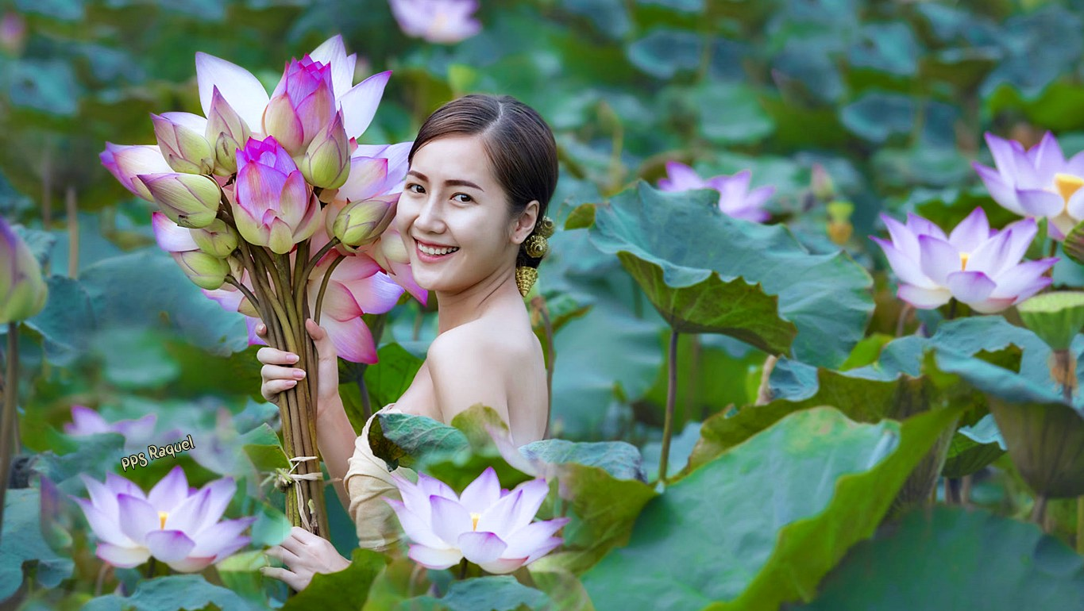
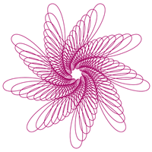








Slide 2
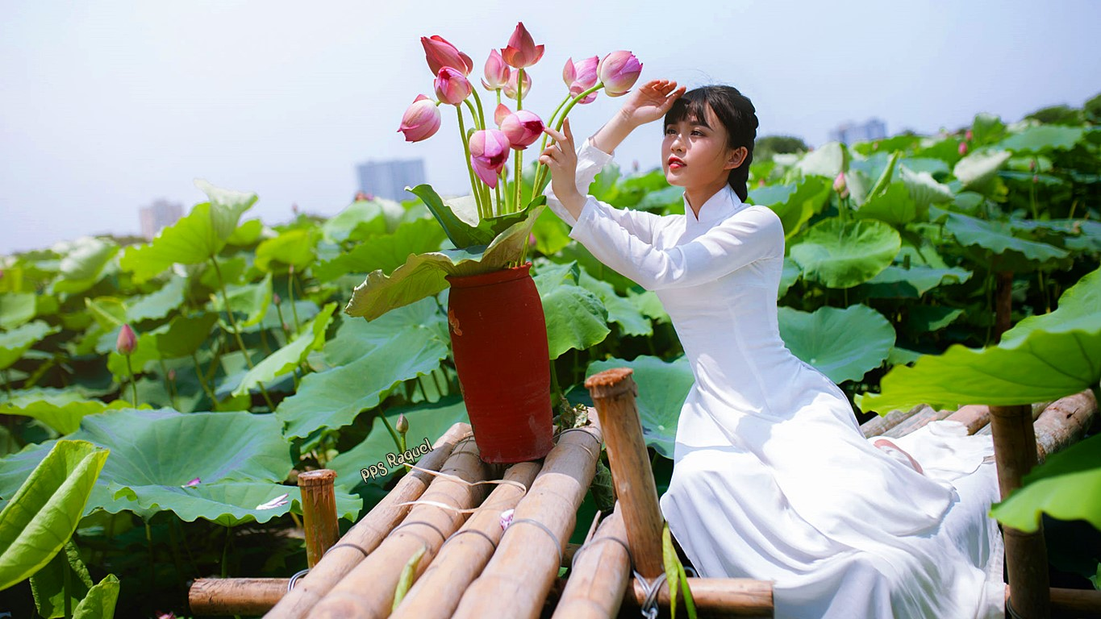
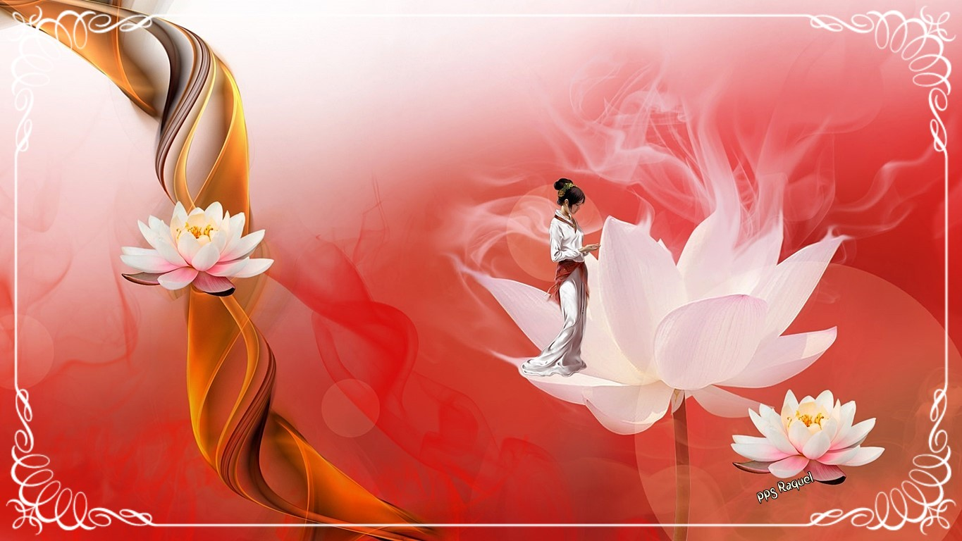


Slide 3
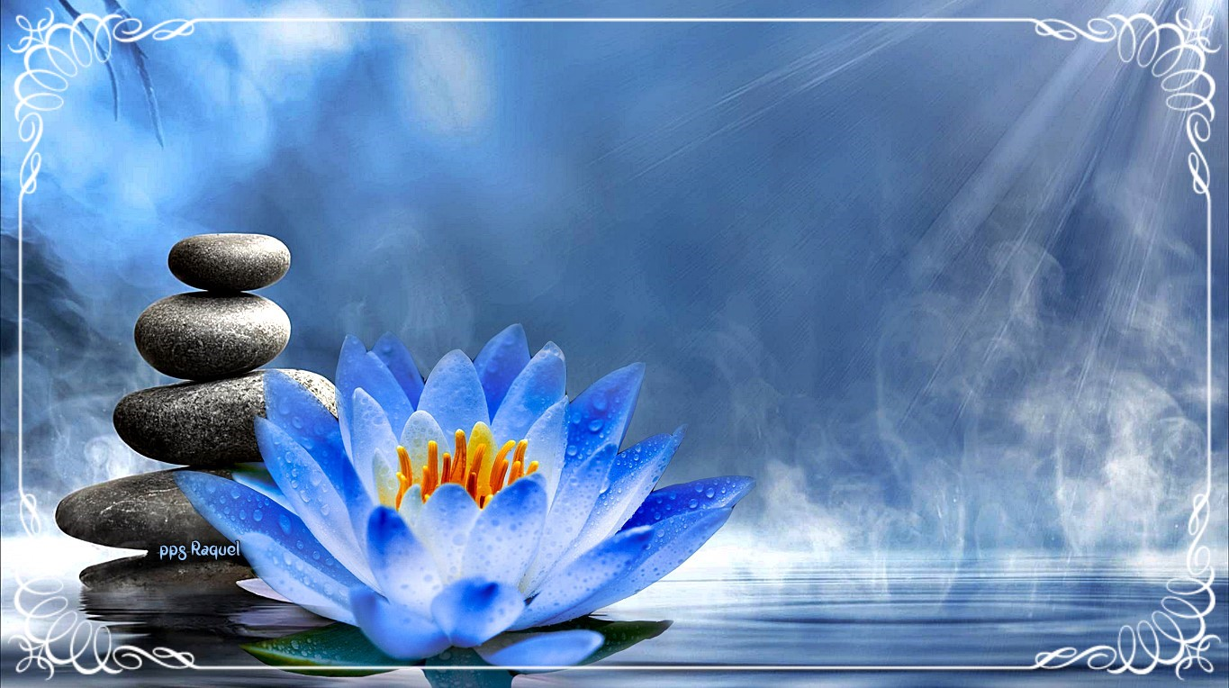
Al observar un estanque lleno de lotos algunas plantas estarán invisibles a nuestros ojos porque se encontrarán sumergidas en el fondo del lodo. Otras plantas estarán creciendo de modo que podremos ver las puntas de sus pétalos apenas abriendo.

Slide 4
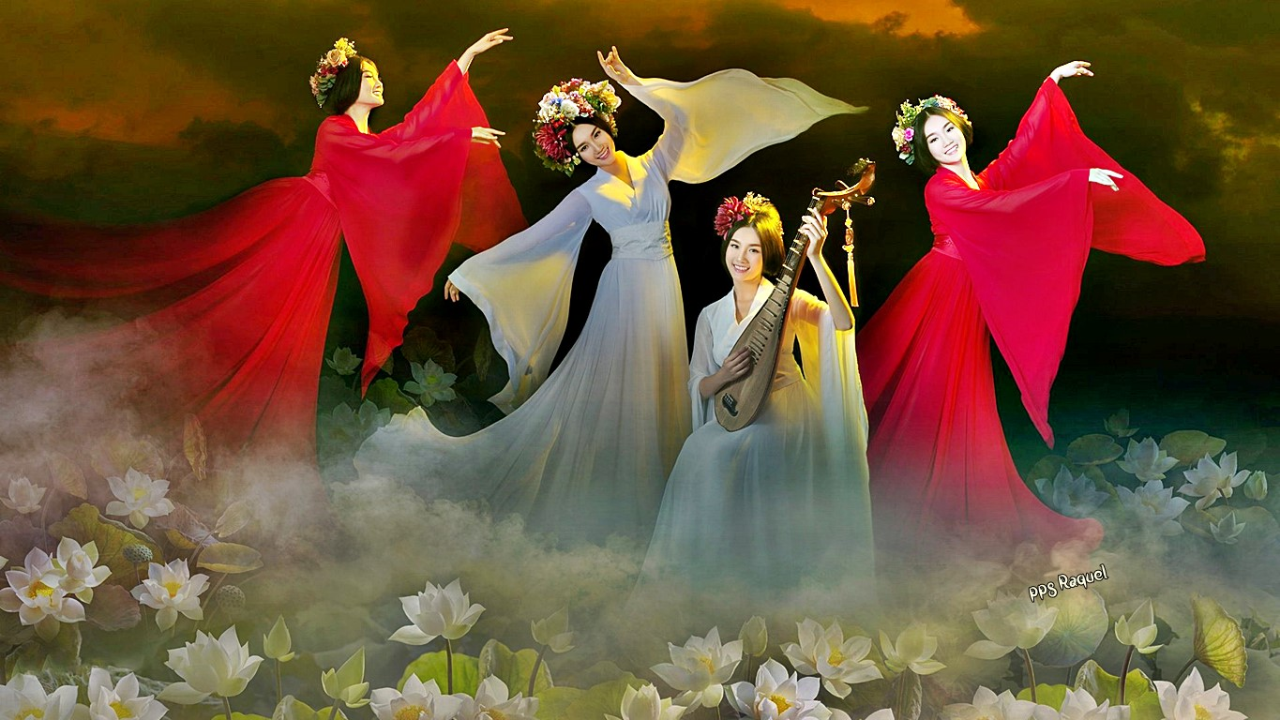
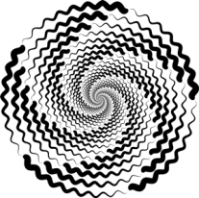

Slide 5
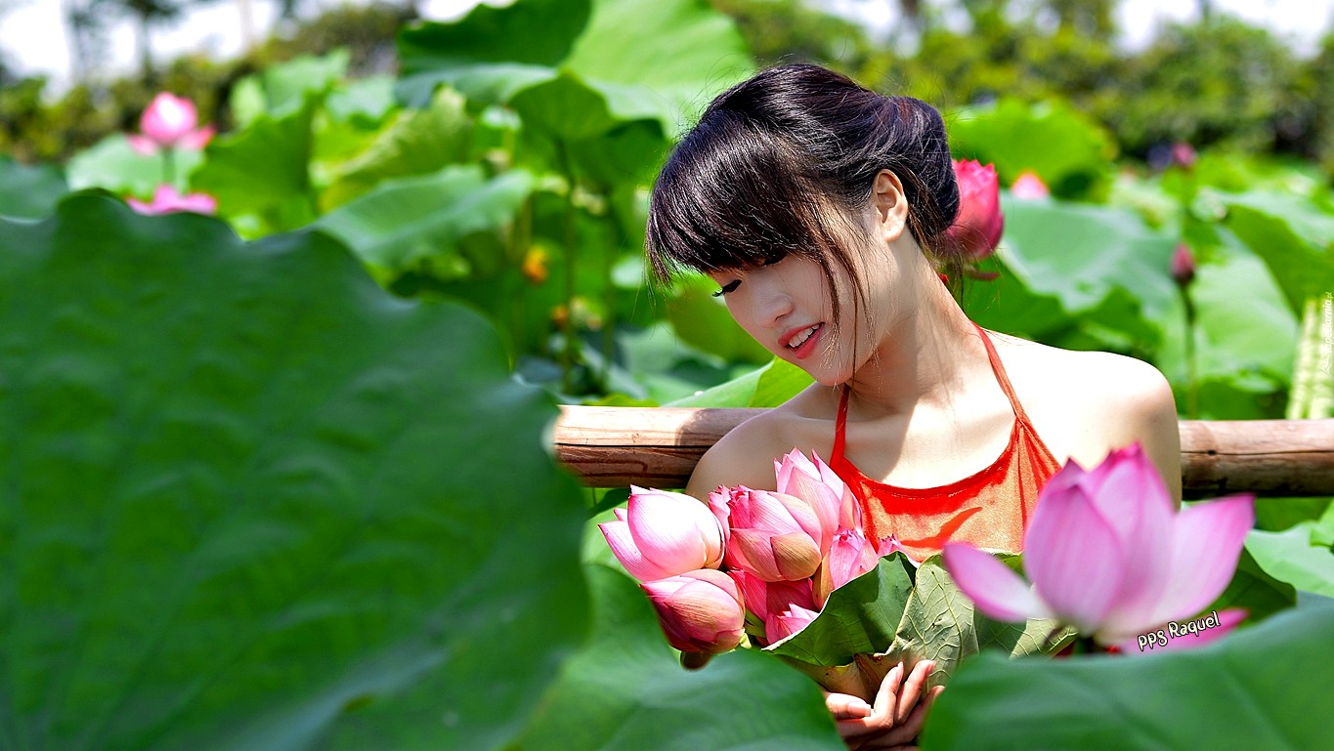


Slide 6
La flor de loto es una planta acuática que florece en el agua y es considerada sagrada por diferentes culturas orientales. Esta flor crece en zonas pantanosas o lodosas siendo capaz de sobrevivir, sin problemas a estas condiciones ambientales. La flor de loto es una planta muy bella que se cierra de noche y se abre de día, además tiene un aroma suave y agradable.

Slide 7
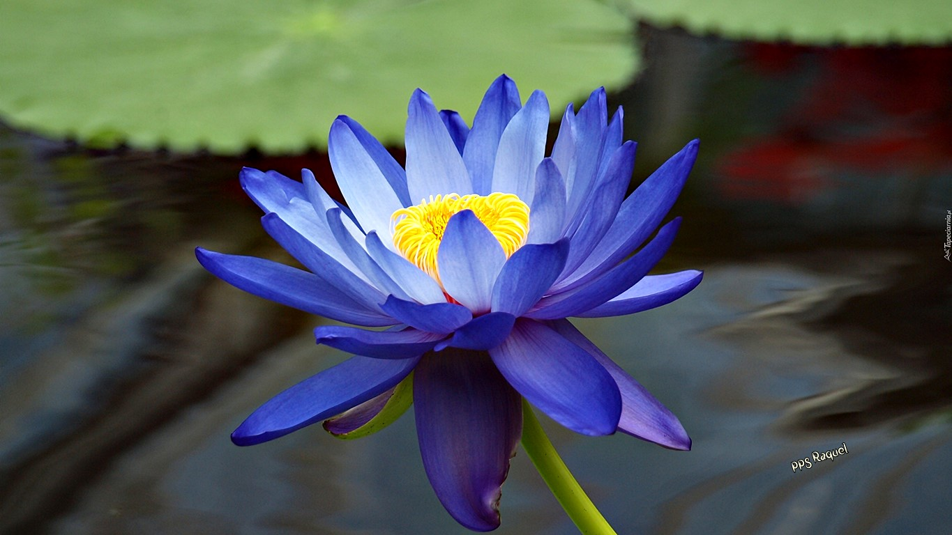


Slide 8
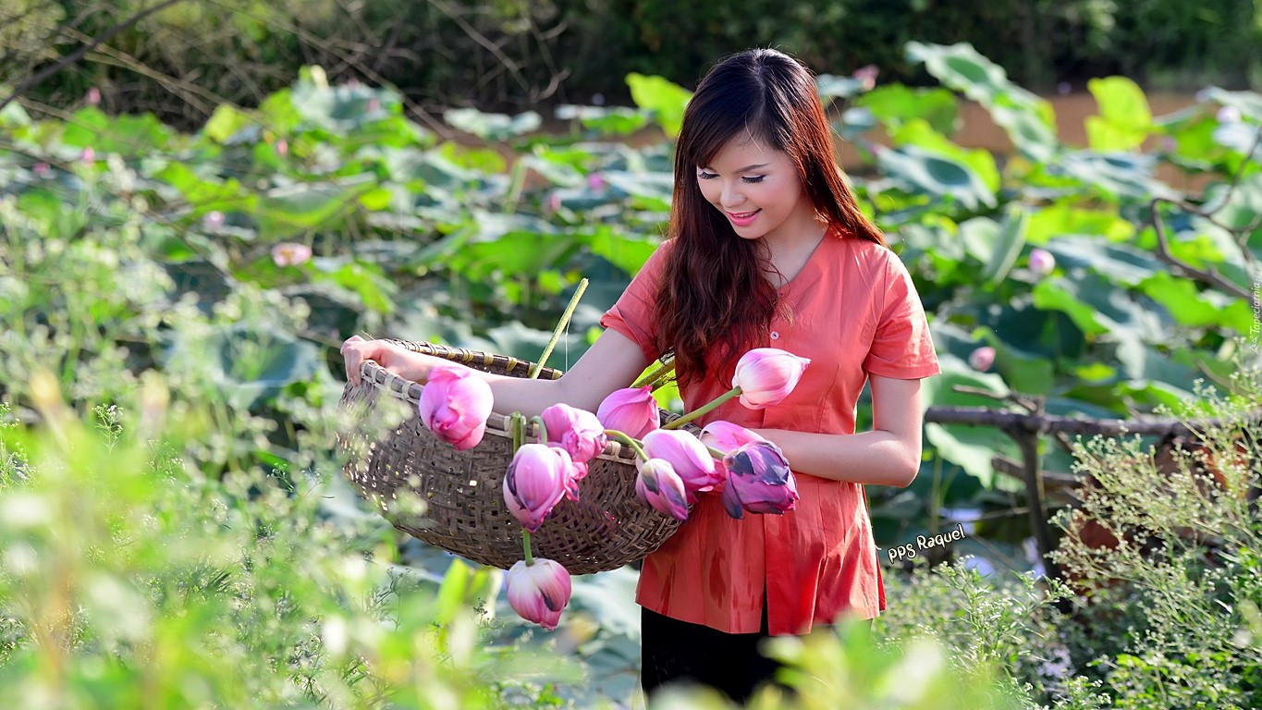


Slide 9
Las características especiales de esta planta hacen que desde hace más de 5000 años sea considerada una planta sagrada y con significados espirituales para muchas civilizaciones.
La flor del loto necesita barro, agua y aire para crecer. El proceso de crecimiento de esta flor es tan particular, que suele asociarse con el proceso de desarrollo espiritual de los seres humanos

Slide 10
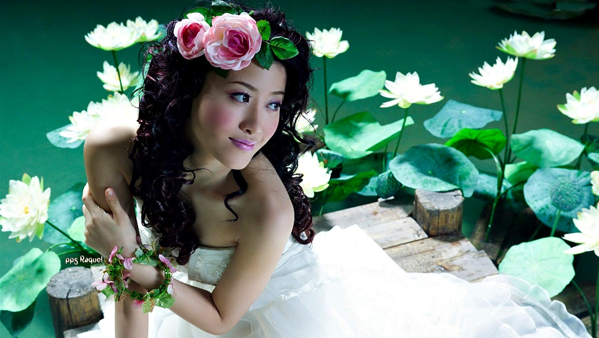


Slide 11
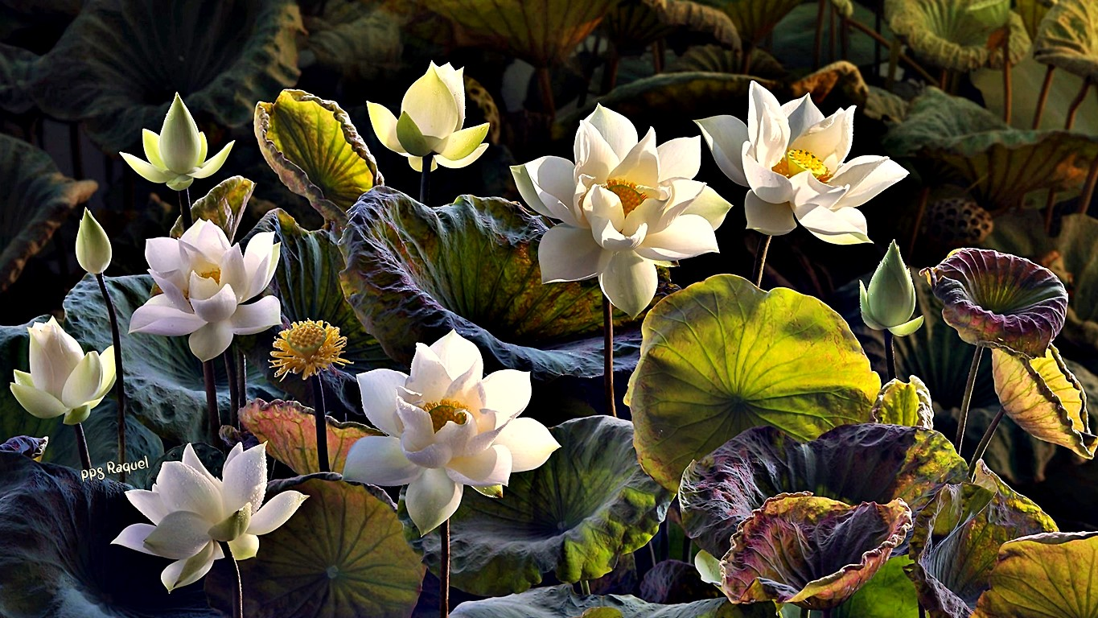


Slide 12
El crecimiento de la flor de loto se compara con el de las personas a nivel espiritual. El simbolismo surge porque la flor germina en el agua barrosa. El barro representa, la ignorancia de las personas, los obstáculos, los apegos y deseos terrenales a enfrentar.

Slide 13
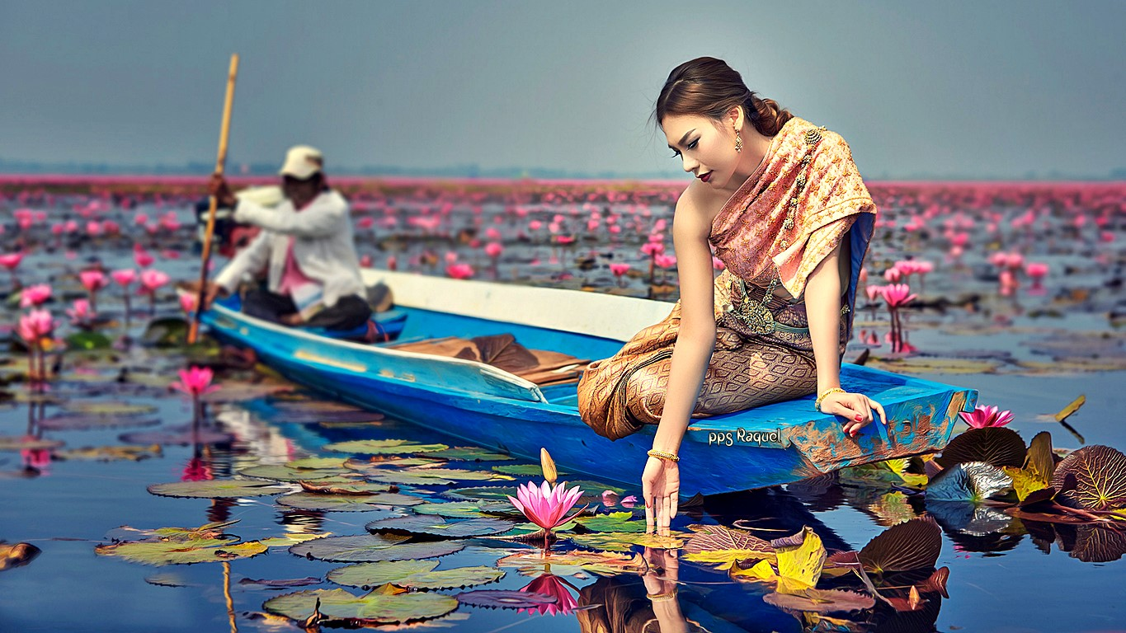
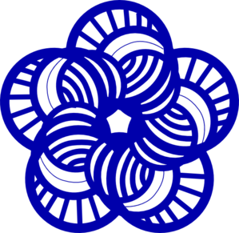

Slide 14
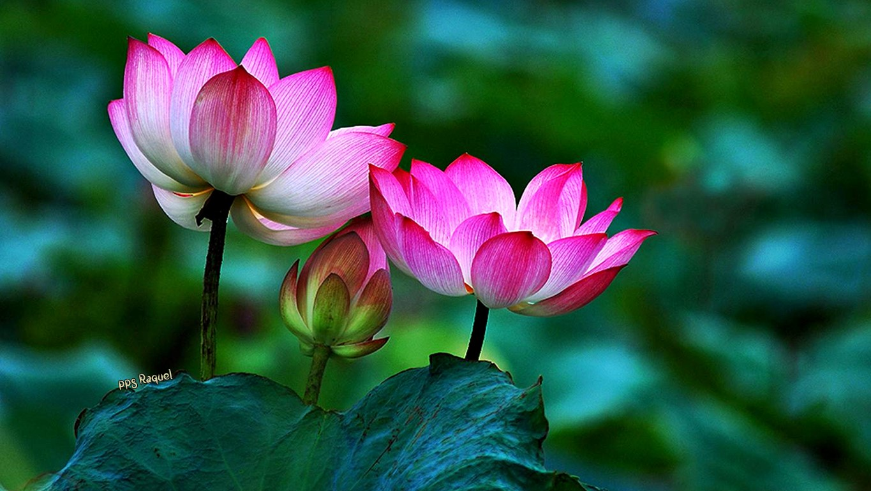


Slide 15
La planta de loto crece en el agua con esfuerzo, busca alcanzar el aire y la luz solar para poder florecer. Se espera lo mismo de las personas, que se esfuercen y se superen para poder alcanzar un estado de conciencia superior, para luego lograr la iluminación.

Slide 16
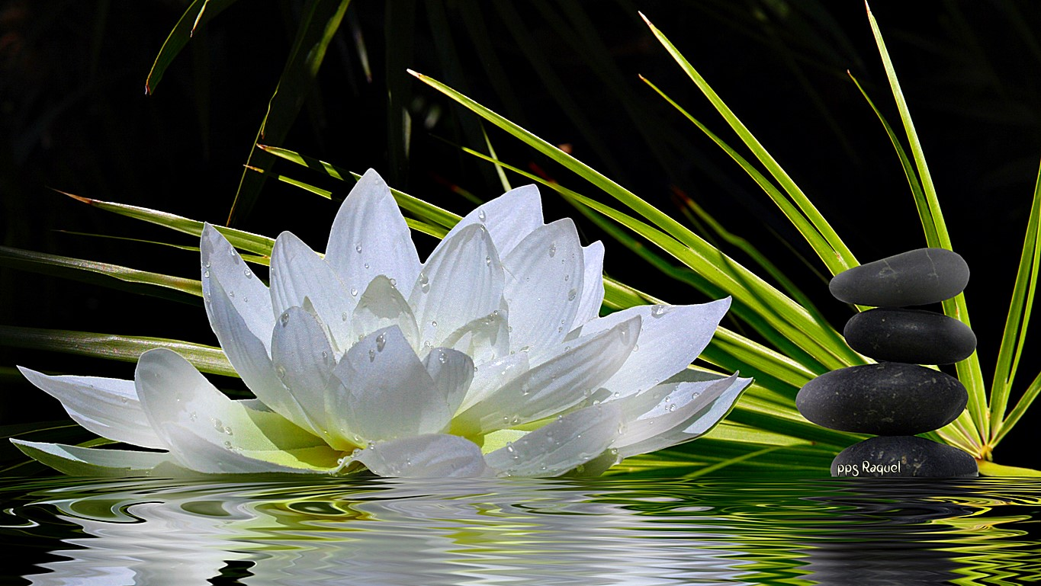



Slide 17

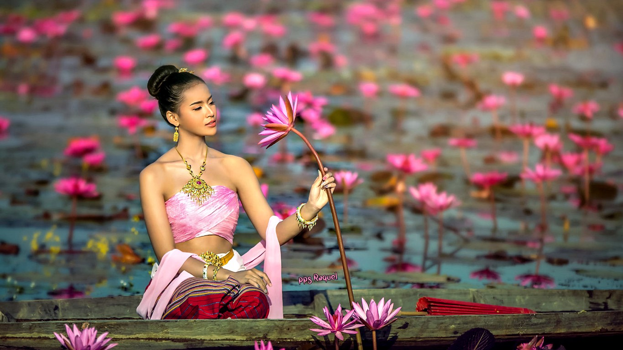

Slide 18
Esta bella flor aparece en el agua oscura, en busca de luz para abrir sus pétalos, por lo que representa pureza y la elevación del espíritu. También esta flor simboliza la perfección, belleza, armonía, abundancia y elegancia.
La flor de loto tiene diferentes colores como rosa, blanco, azul, rojo, y cada uno representa algo diferente para las culturas orientales. Muchas de las divinidades de Asia, especialmente Buda, aparecen meditando sobre una flor de loto.

Slide 19

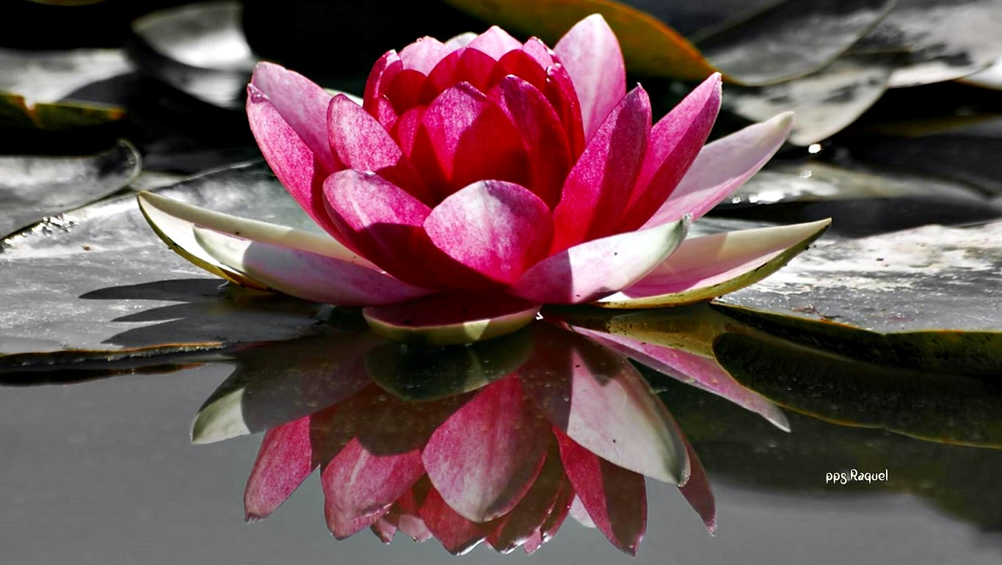

Slide 20
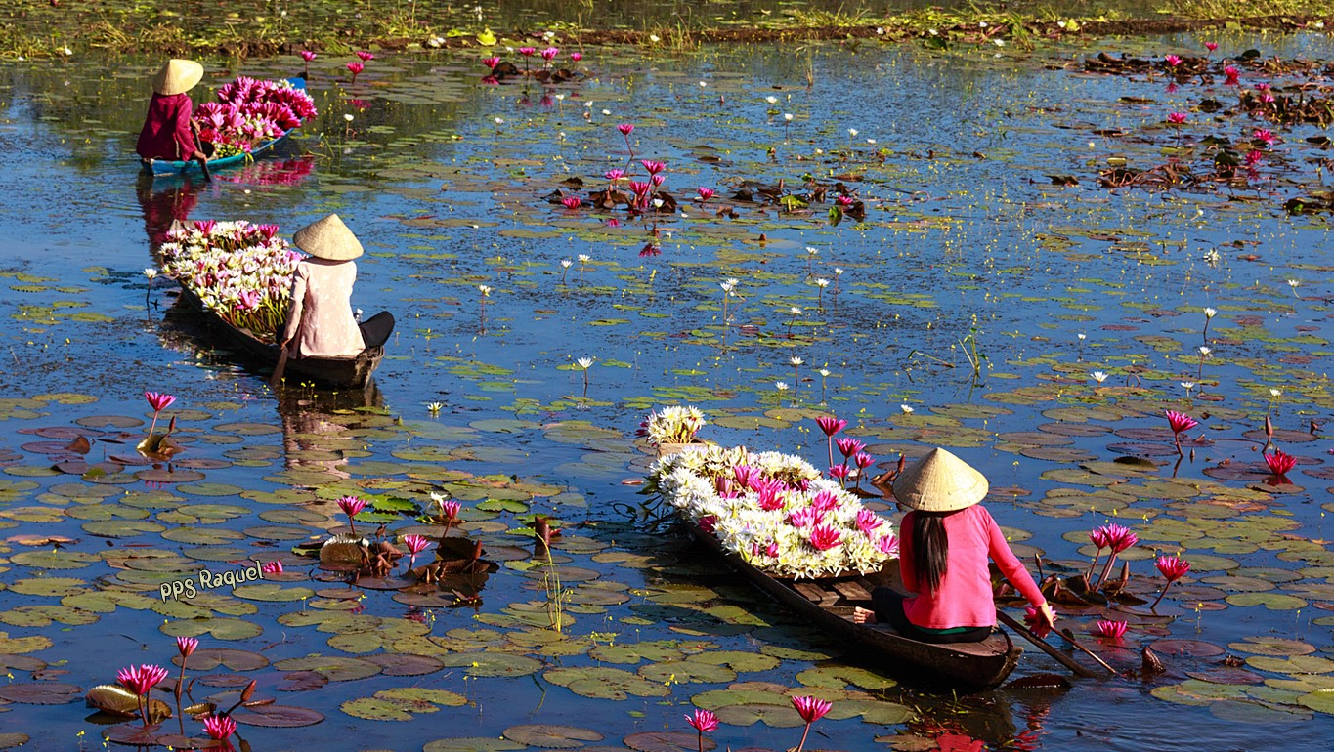

Slide 21
Se cree que la flor de loto al estar cerrada representa las infinitas posibilidades del hombre y cuando está abierta simboliza la creación del universo. Esta idea forma parte de la filosofía budista. Además, la flor de loto se asocia de loto con la resurrección y el renacer espiritual de las personas, ya que esta flor es capaz de surgir del interior del agua y luego florecer.

Slide 22
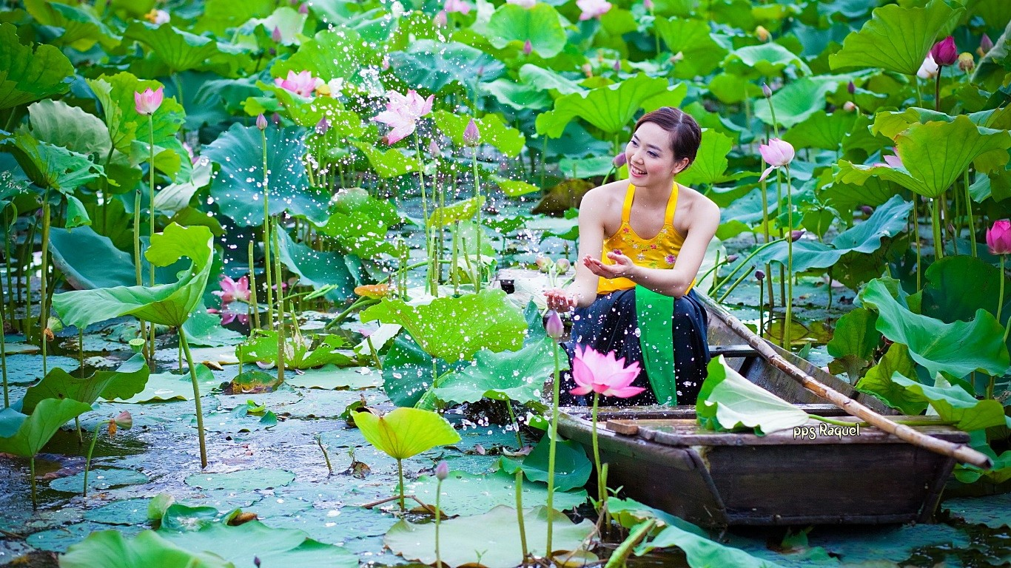

Slide 23
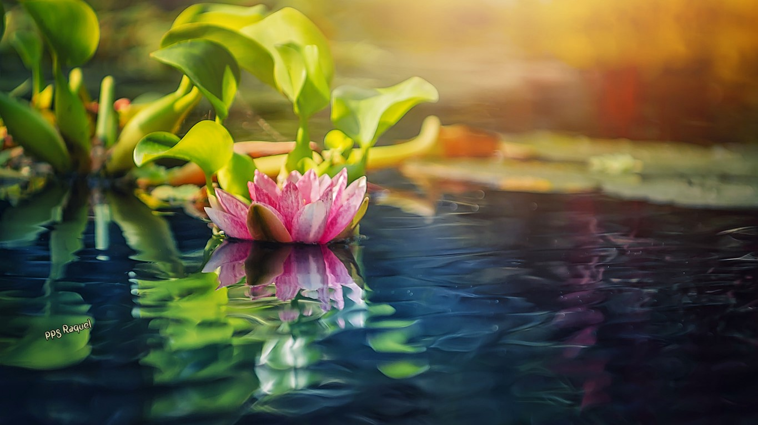

Slide 24
En el yoga existe una posición que se llama postura de loto o Padmasana. Esta se usa para meditar. Consiste en cruzar las piernas y luego colocar cada pie, sobre el muslo opuesto y luego poner las manos abiertas con los dedos hacia arriba, sobre las rodillas. Esta postura es una de las más recomendadas para meditar ya que mantiene al cuerpo en equilibrio, ayuda a relajar los músculos y calma la mente, por lo que favorece la meditación.

Slide 25
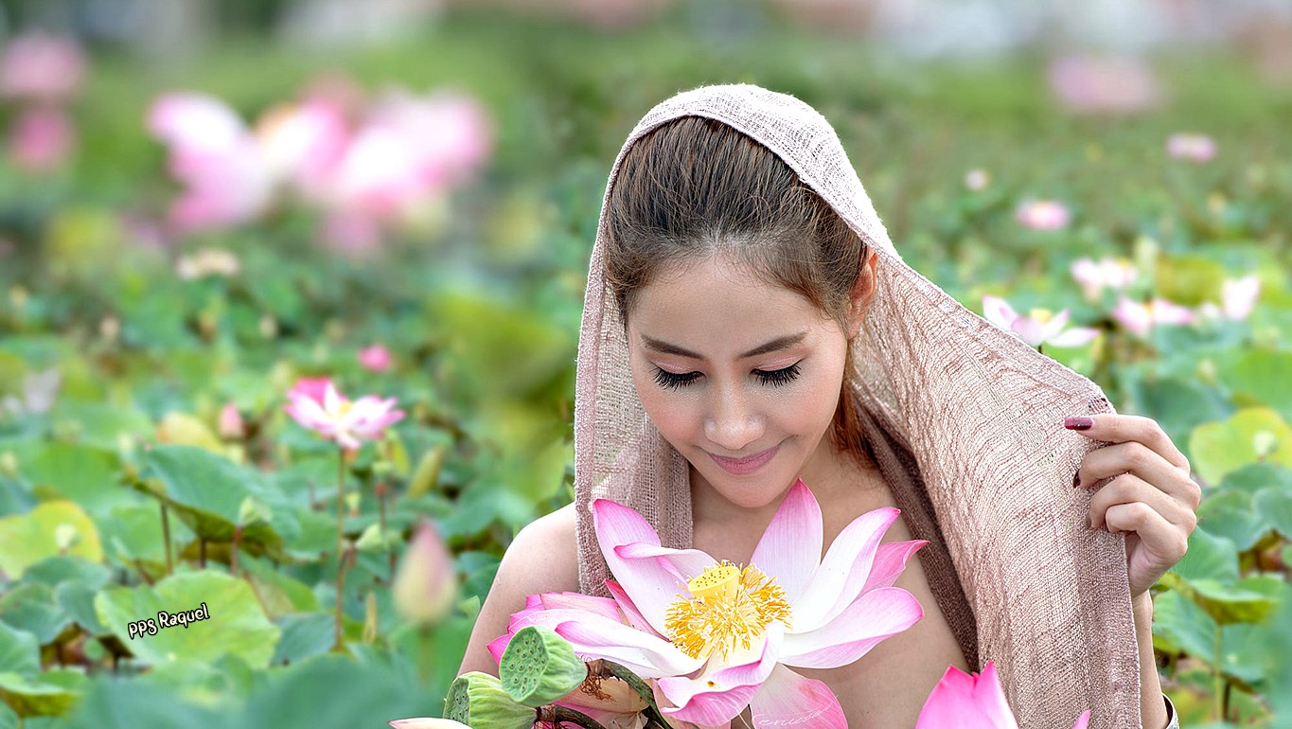

Slide 26
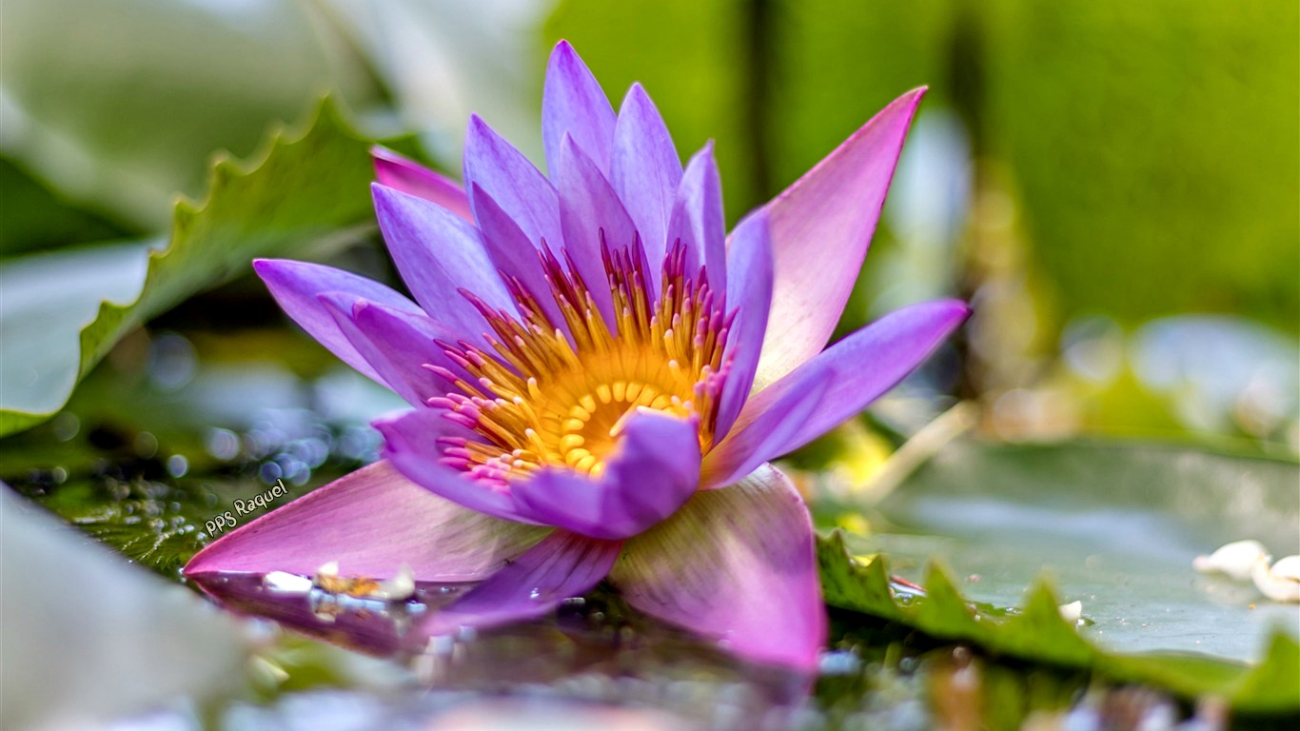


Slide 27
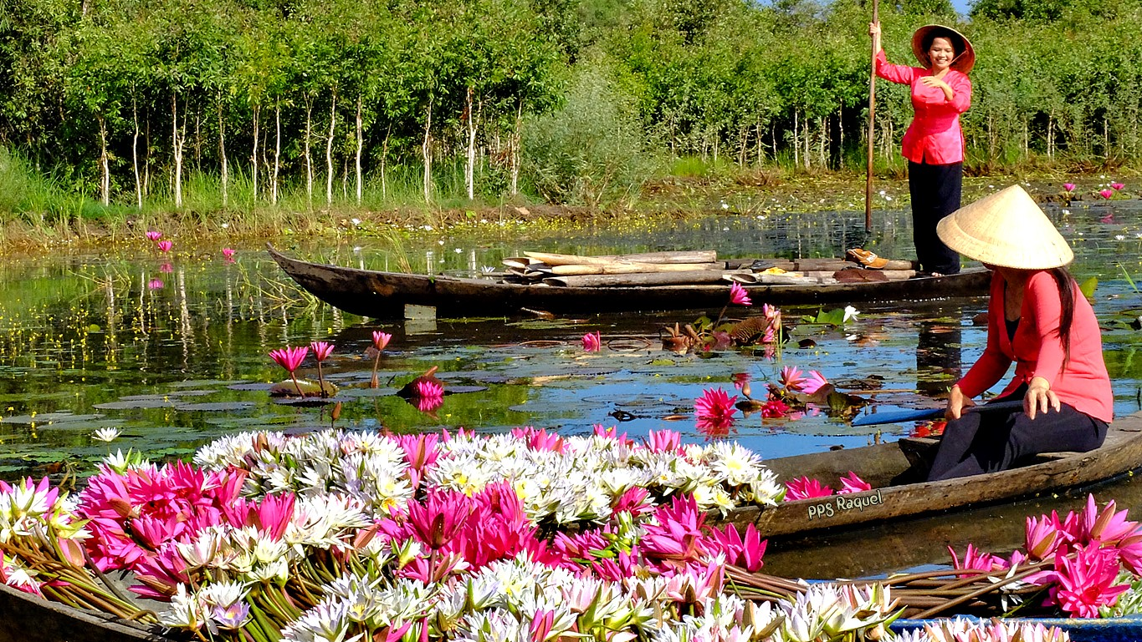

Slide 28
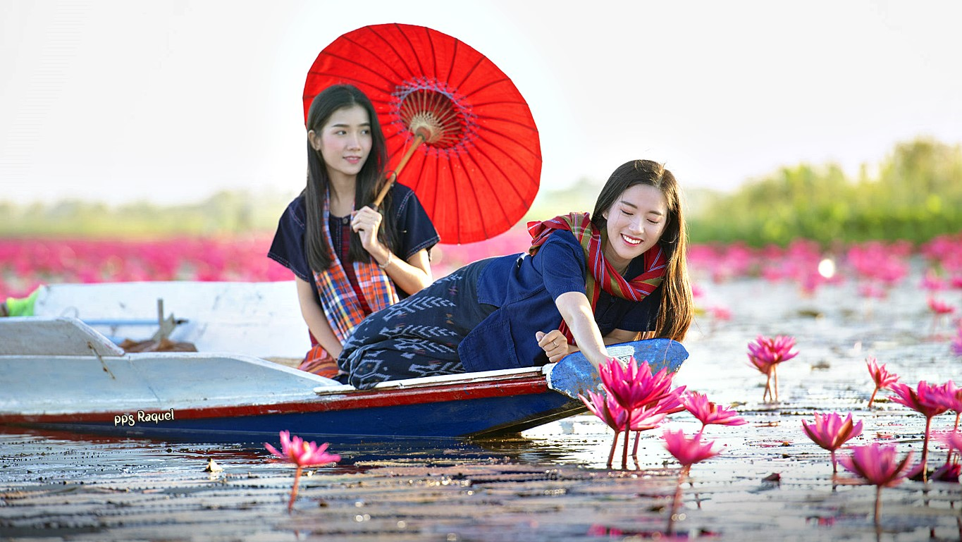

Slide 29
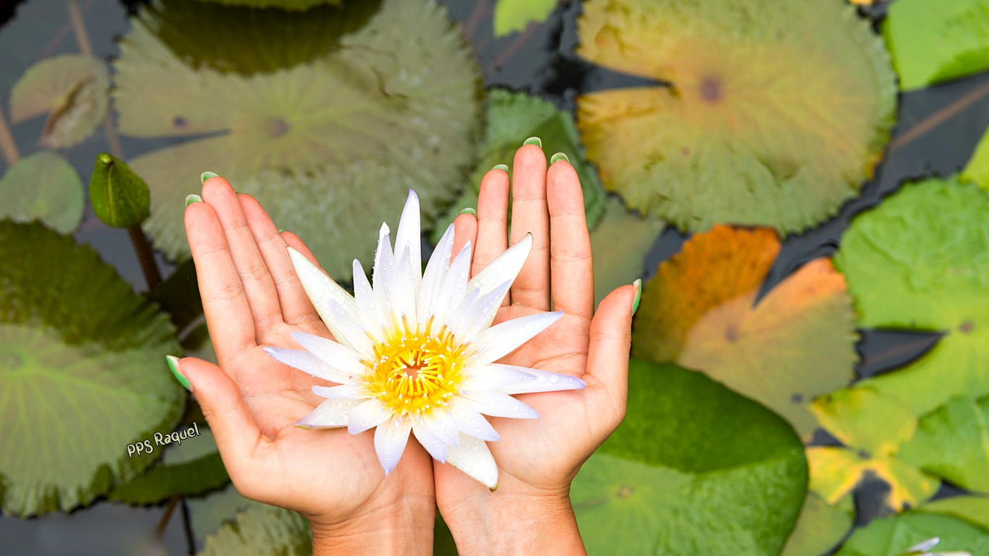

Slide 30
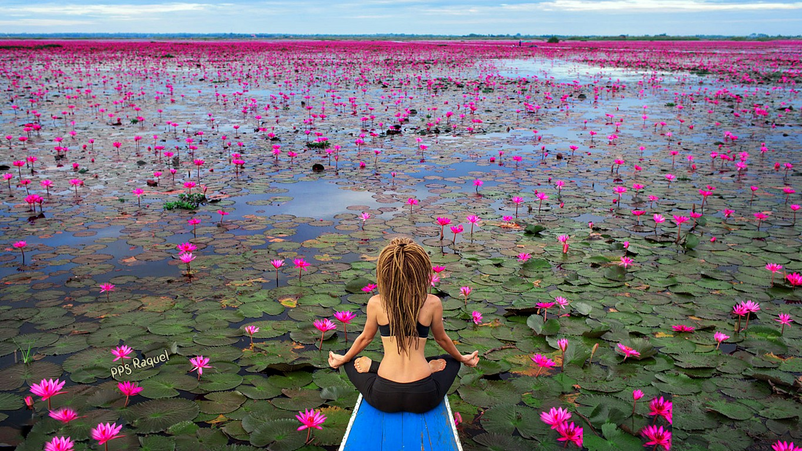

Slide 31
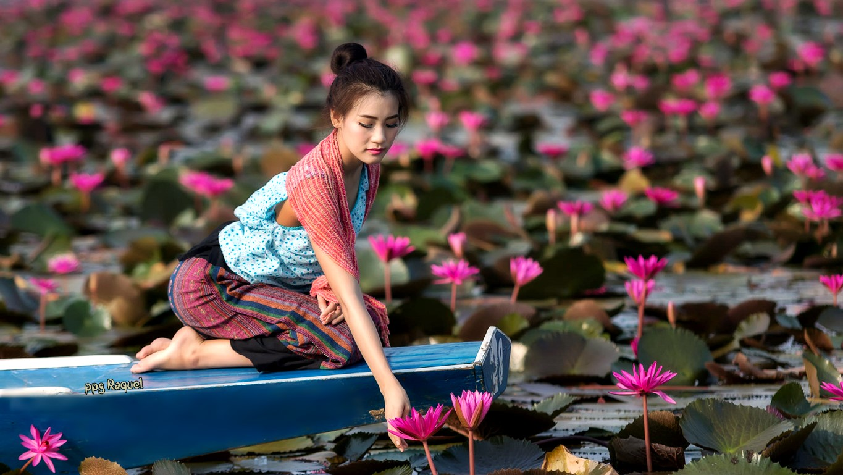

Slide 32
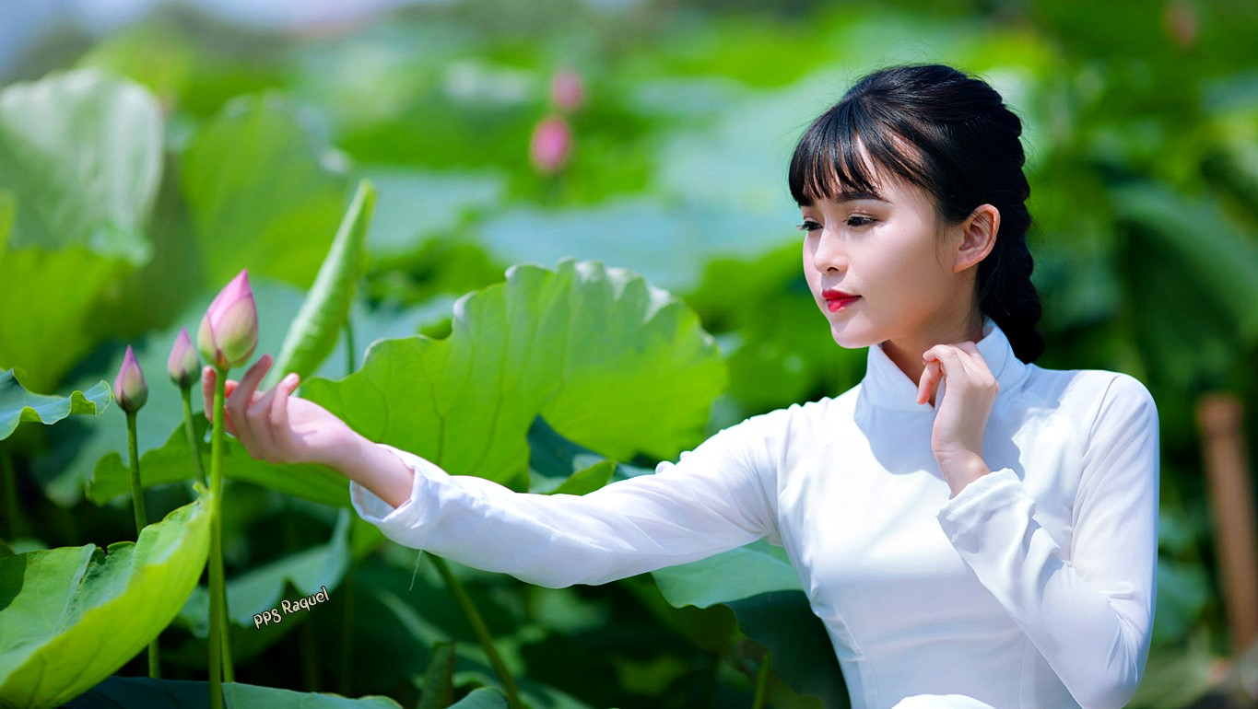

Slide 33
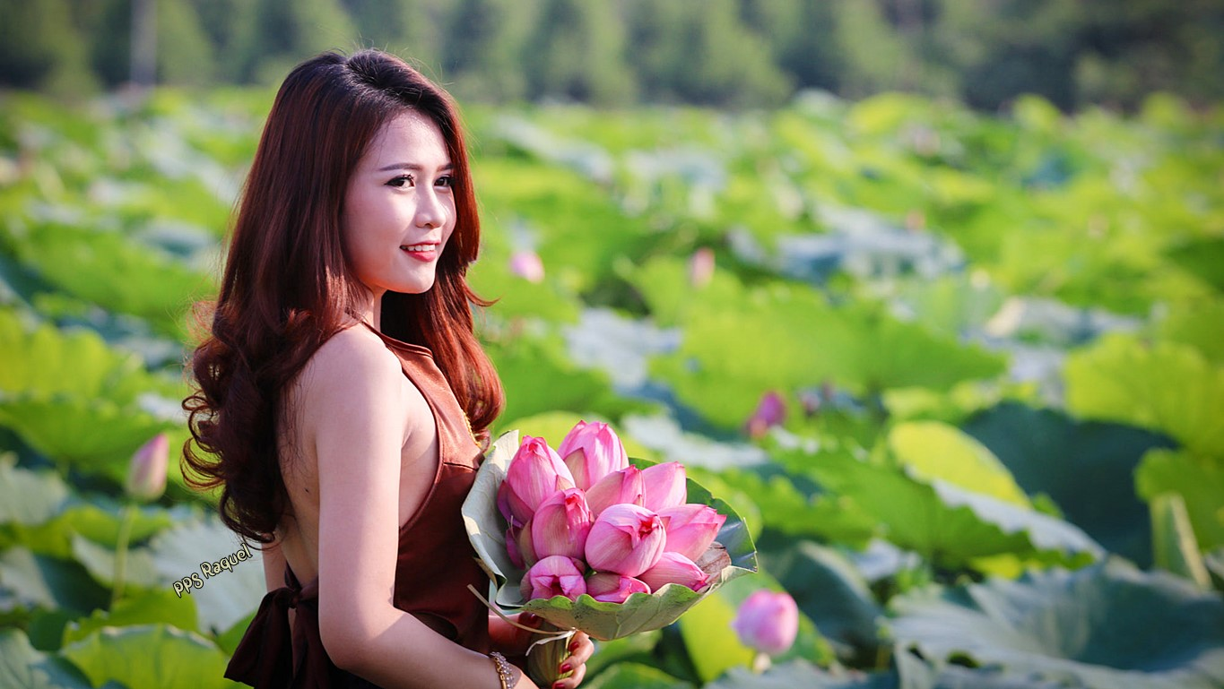

Slide 34
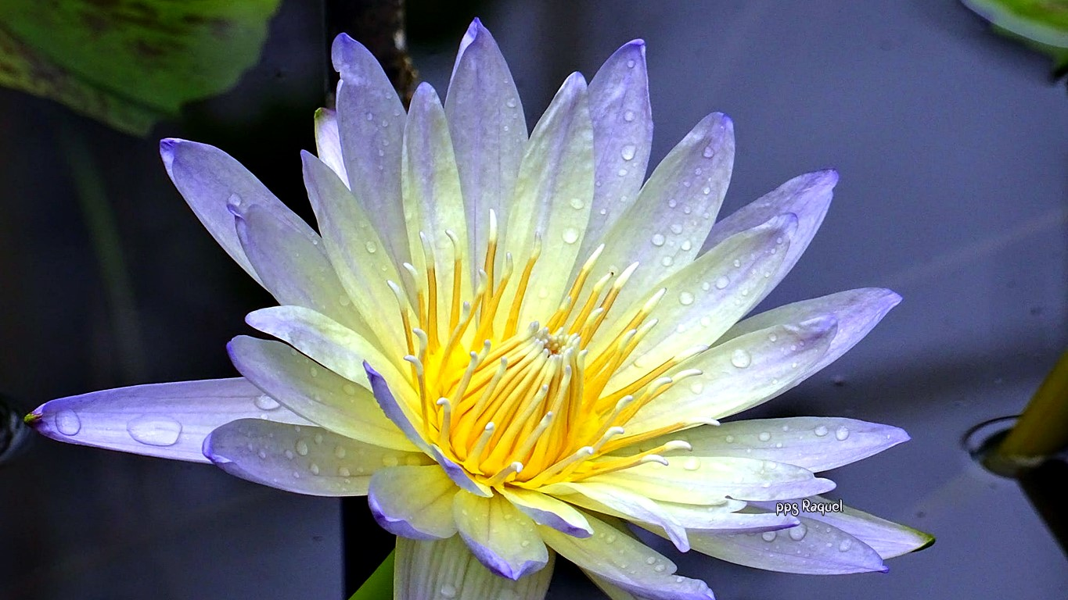

Slide 35
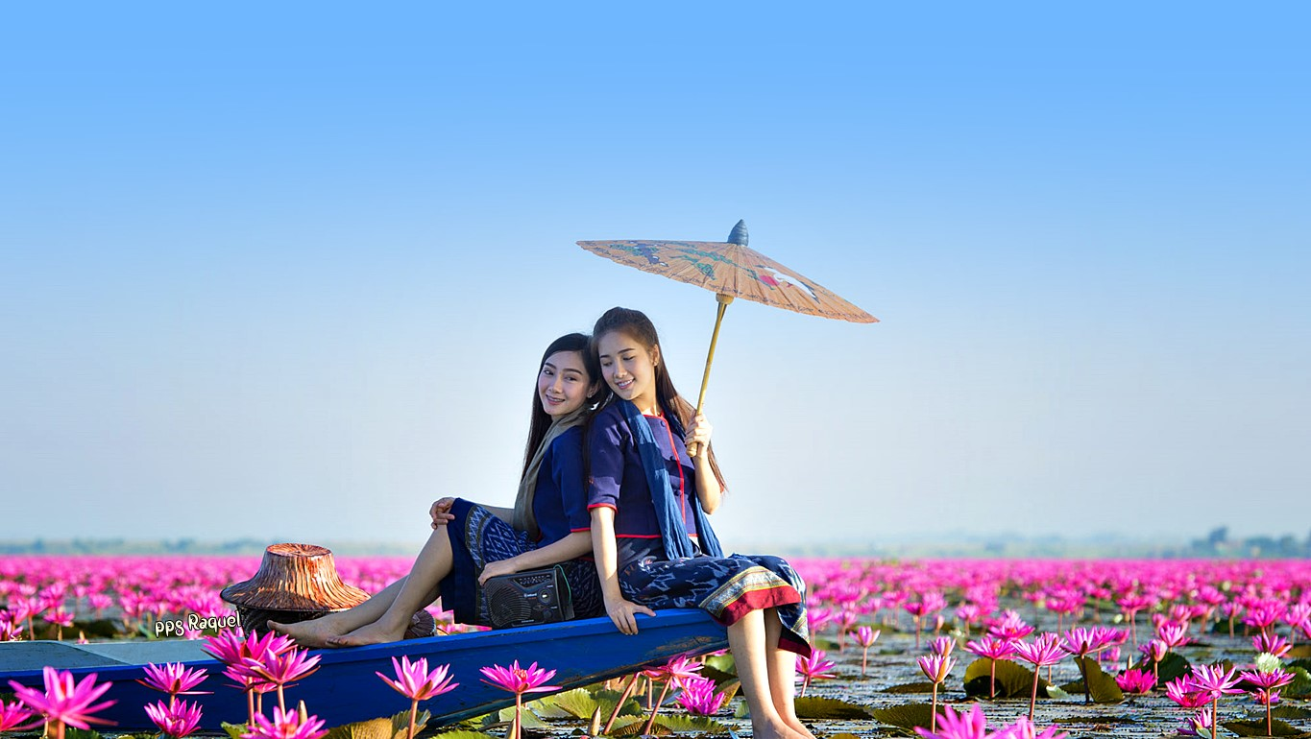

Slide 36
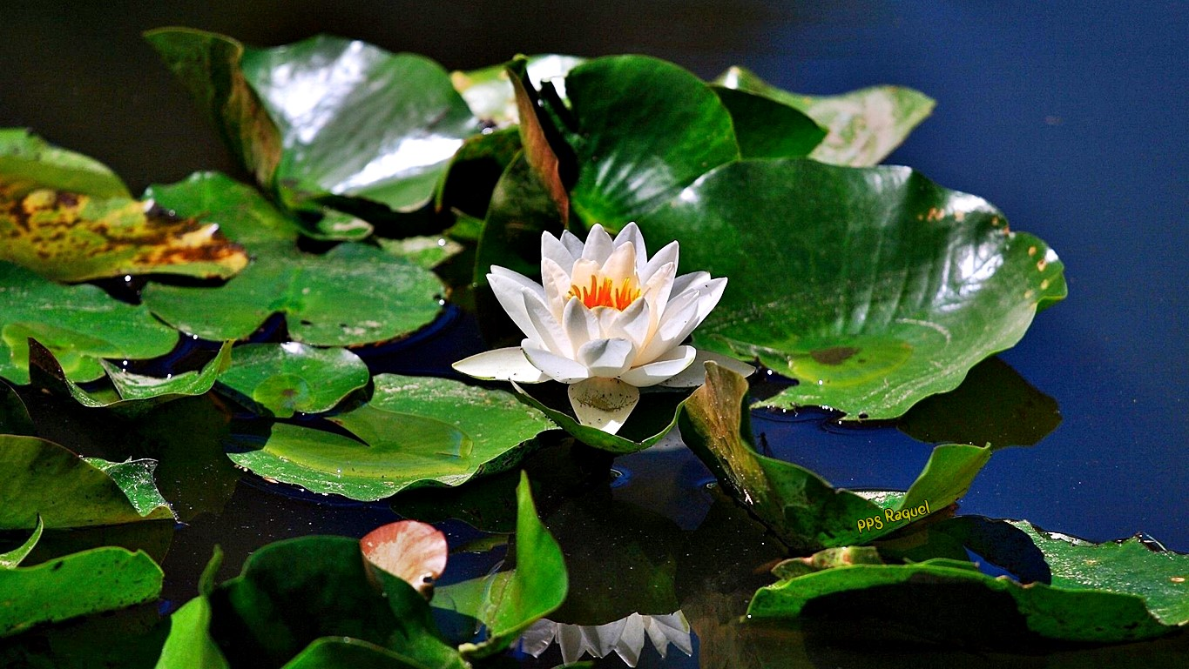

Slide 37
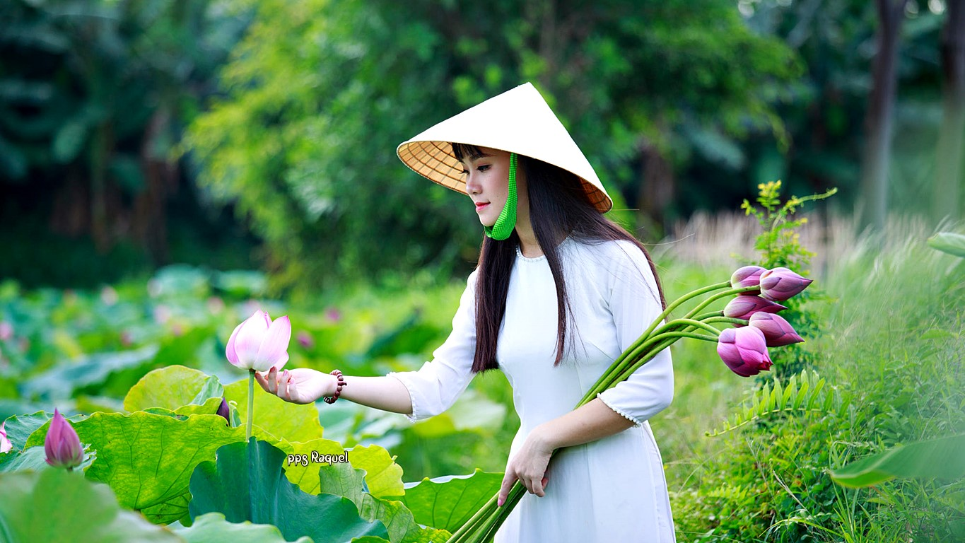

Slide 38
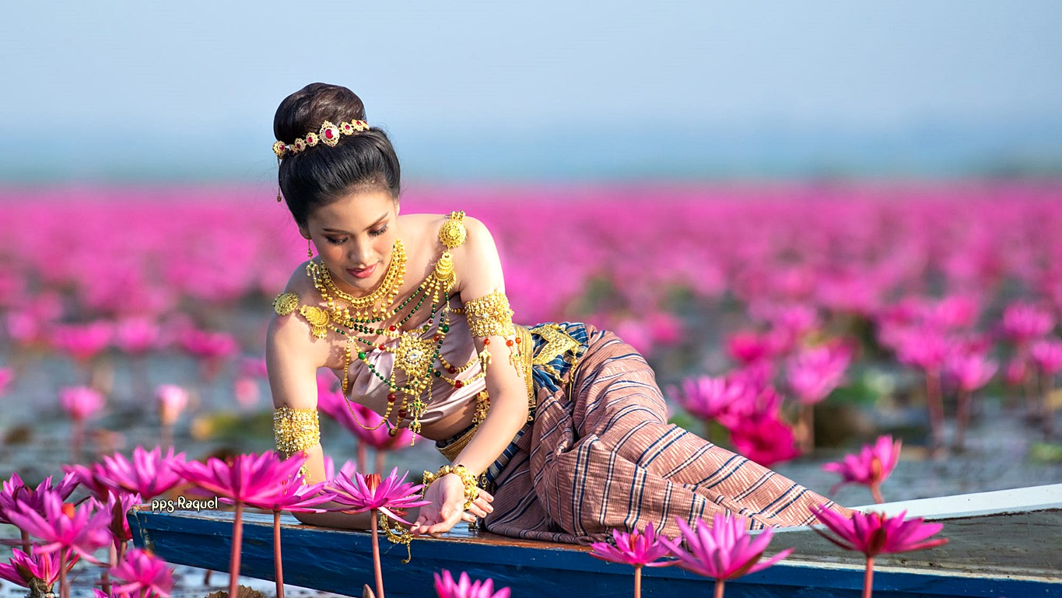

Slide 39
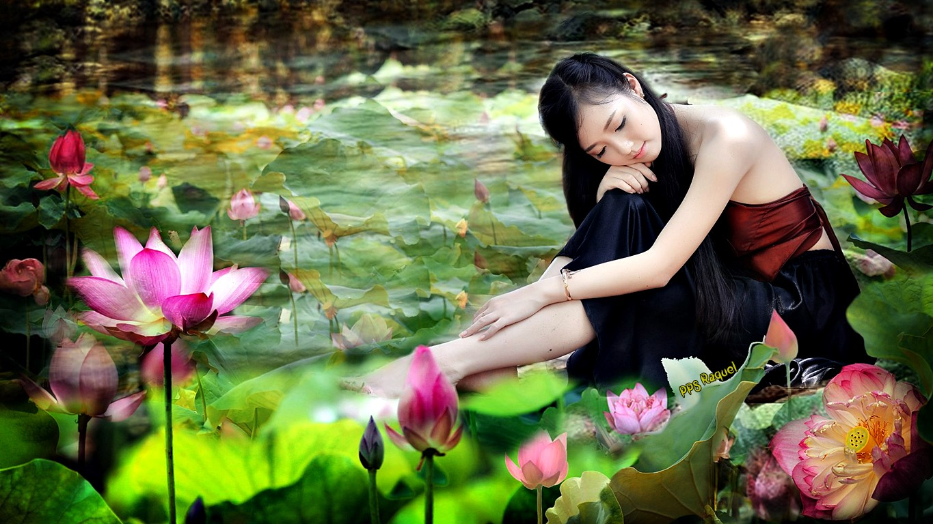

Slide 40
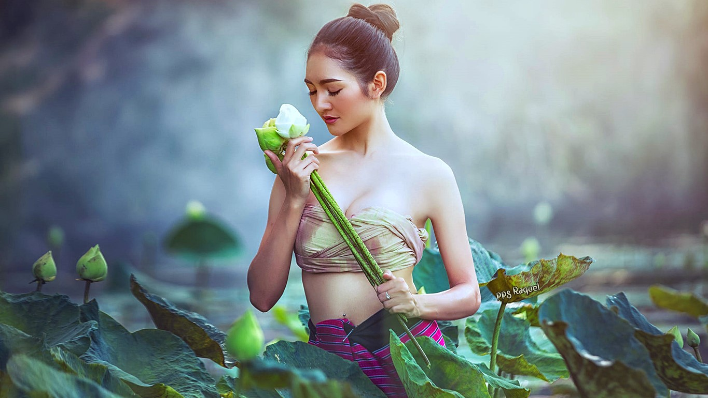

Slide 41
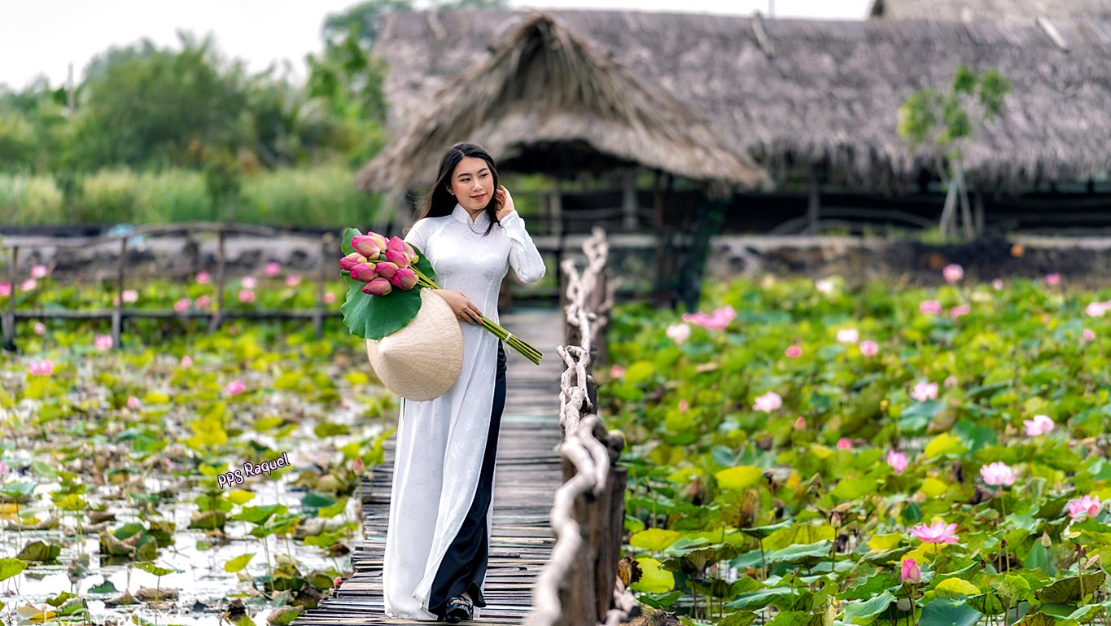

Slide 42
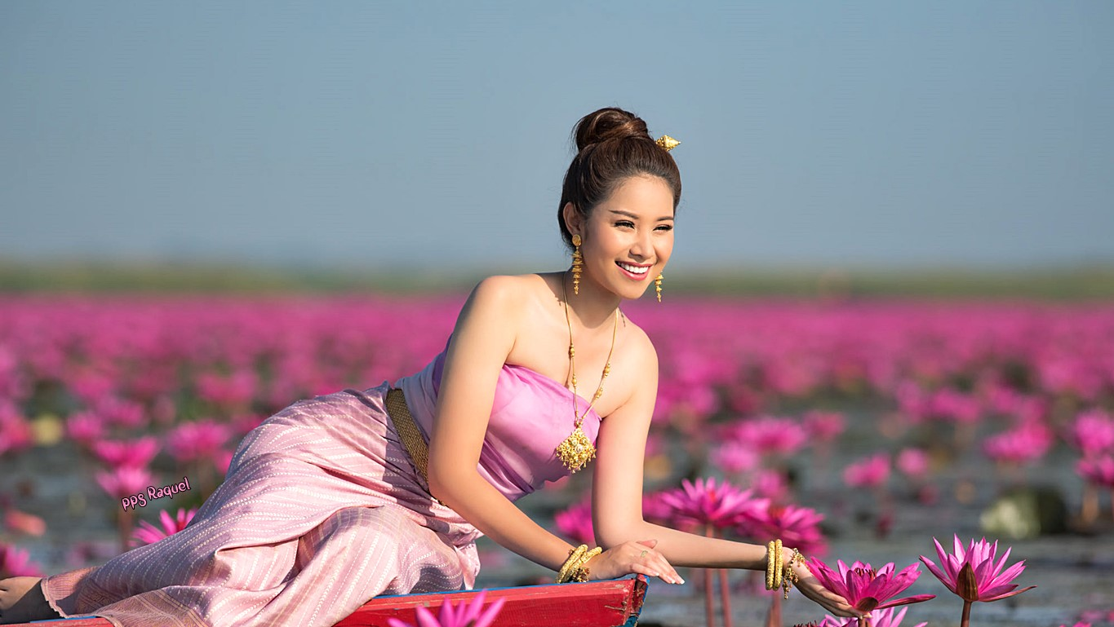

Slide 43
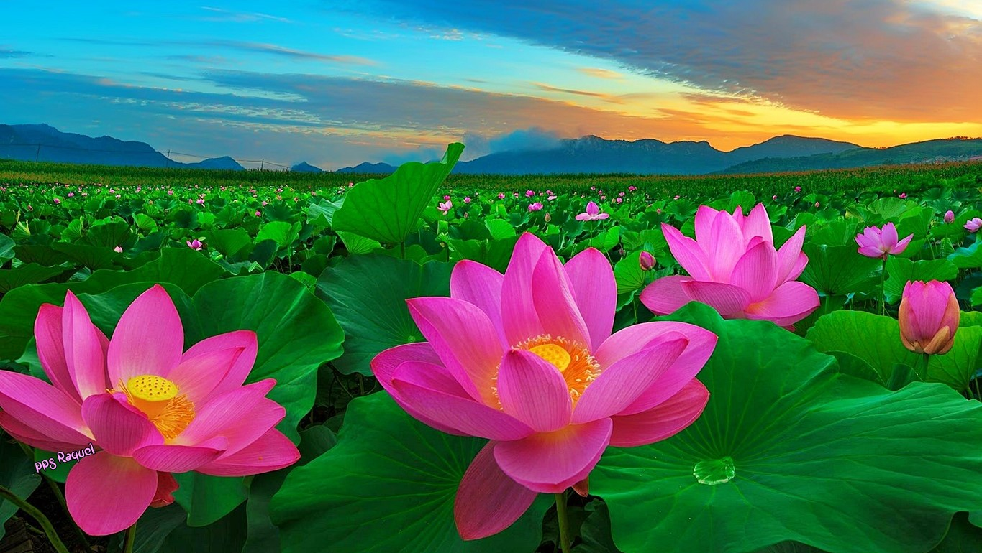

Slide 44
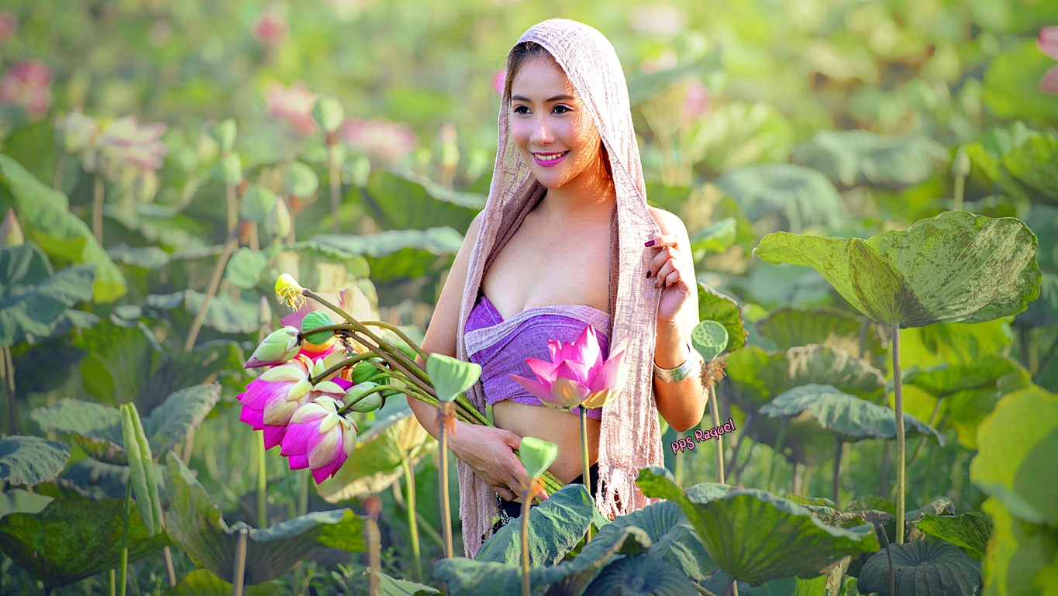

Slide 45
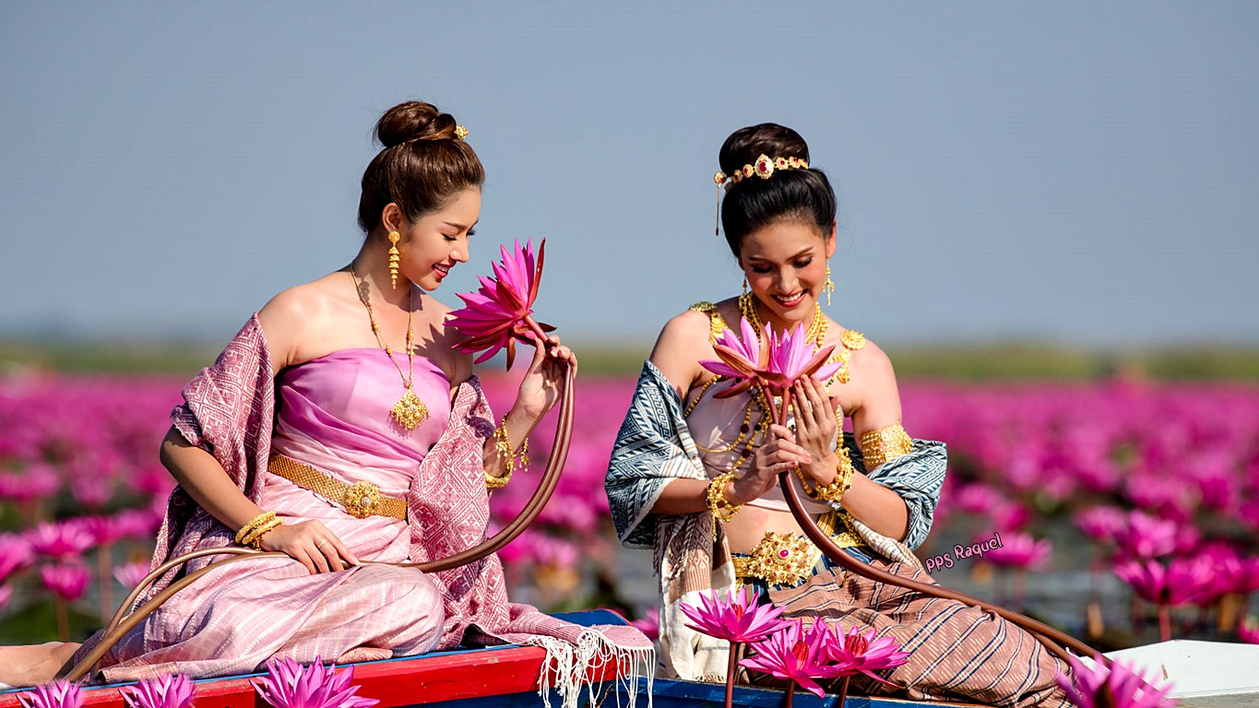

Slide 46
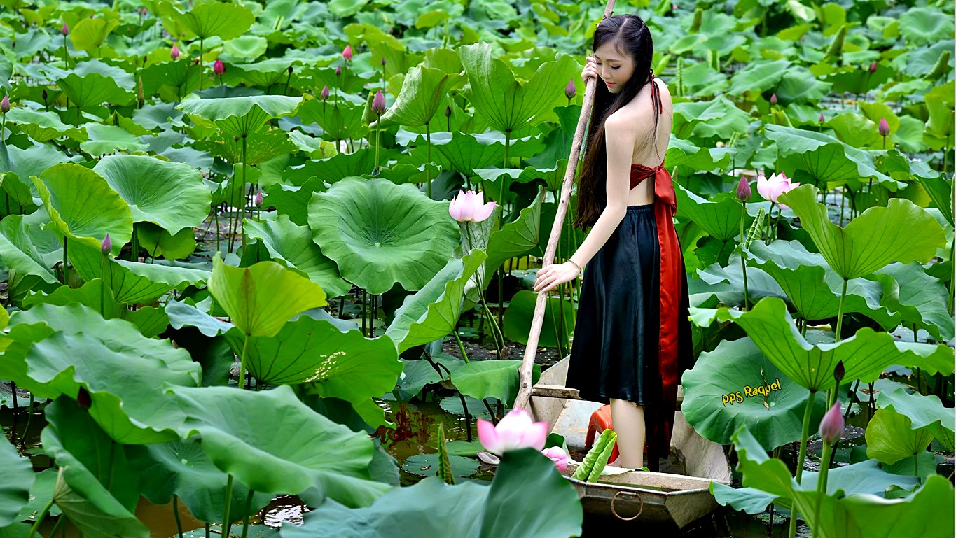

Slide 47
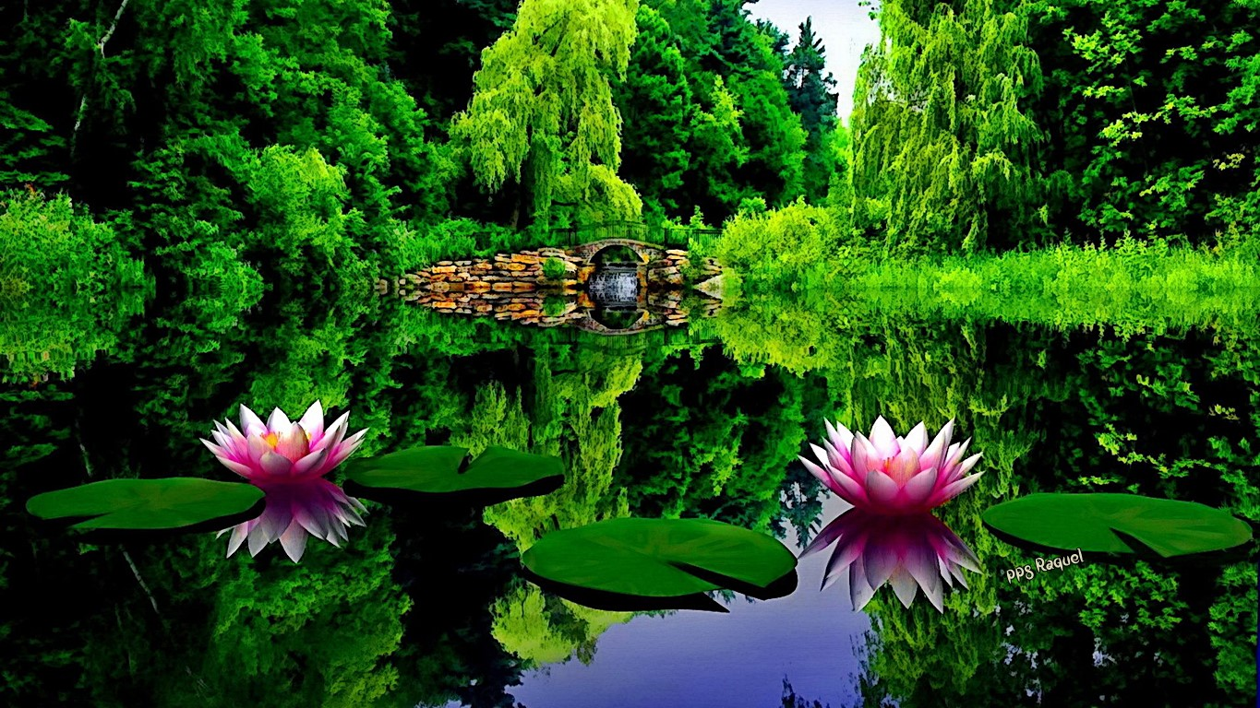


Slide 48









¿Te ha gustado?
Puedes ver más entrando
Aquí
Además puedes recibir powerpoints en tu correo electrónico suscribiéndote aquí:
Esta presentación powerpoint ha sido creada y compartida única y exclusivamente para mispps.com

